Slide 1
国培计划（2016） 贵州省少数民族地区乡村幼儿园教师
网络研修与园本研修整合培训
简 报
（第二期）
毕节市大方县1坊
胡丽
2016年11月20日

Slide 2
本 期 导 航
卷首语
温馨提示
精彩篇章
卷尾语

Slide 3
认真学，用脑悟，用心做
每次学习都是阶段性的提升，只有认真观看视频，理论联系实际，用心反思总结，再用实际行动落实，才得以真正的提升。

Slide 4
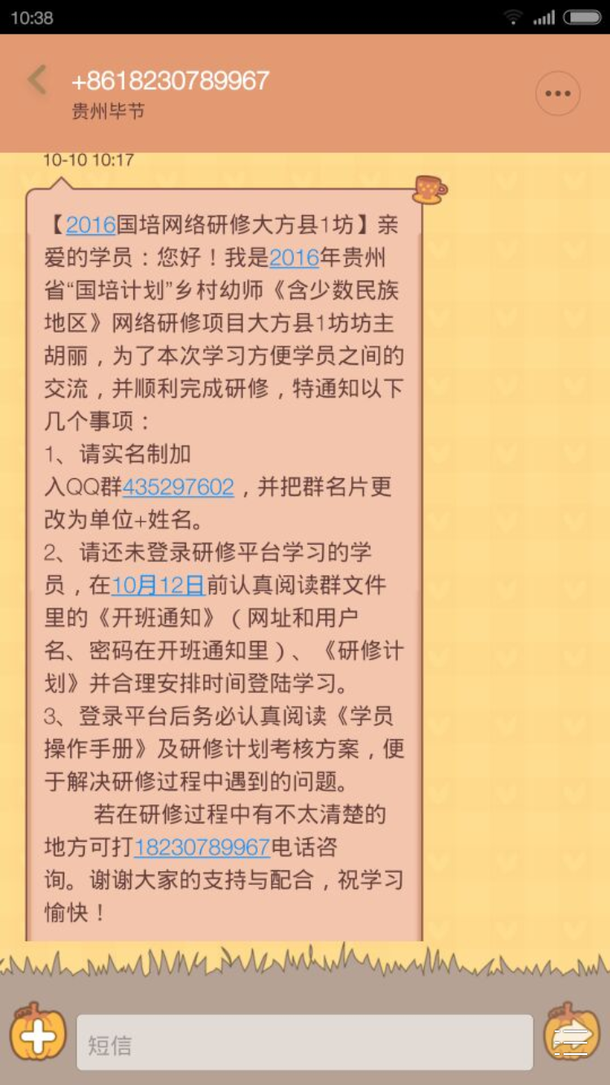
温馨提示
短信通知每位学员，确保全员登录学习

Slide 5
精彩篇章
如何提升家长对幼儿园教育的认识？
提交者:学员罗姣 所属单位:毕节市大方县羊场镇中心幼儿园 提交时间: 2016-10-18 浏览数( 1)
所有的父母在有关他们孩子的托幼机构课程方面都会有一些顾虑和问题。我们的孩子学些什么？为什么？教师如何处理行为方面的问题？这一课程如何为我们的孩子进入学前班作准备？为了帮助父母交流他们的想法和疑虑，教师可以在家长-教师会议上来提供有关儿童发展的信息；他们应鼓励父母到班上来观察和参与活动，从而加深对课程的了解；他们也可以在家访和父母志愿工作人员会议上来讨论这些问题。

Slide 6
给教师的建议
1．给父母提供儿童发展和课程方面的阅读资料
从所有可能的地方收集有关的资料。如从提前开始项目办公室和健康诊所，可得到许多儿童教养和儿童发展方面的小册子。当父母来接送孩子时，或在家长-教师会议上和家访时分发给他们。
2．帮助父母了解教室的布置
这里是一些教师帮助父母了解环境布置的方法：
·用照片、幻灯片、录像带或教室实地来向父母介绍各个活动区；
·说明过一段时间将陆续开放的活动区；
·把教室中所有材料的清单发给父母；
·建议父母在家里与孩子一起画一张教室布置的平面图；

Slide 7
用心观看、用心研读，用心行动

